Slide 1
Grundlagen der Rechnerarchitektur [CS3100.010]
Wintersemester 2014/15
Heiko Falk
Institut für Eingebettete Systeme/Echtzeitsysteme
Ingenieurwissenschaften und Informatik
Universität Ulm

Slide 2
Kapitel 1 Einführung

Slide 3
Motivation der Vorlesung
Ausführungsplattformen
Jede Ausführung von Programmen bedarf einer zur Ausführung fähigen Systemsoftware und -hardware
Wir nennen diese auch Execution Platforms
Platform-based Design ist ein Ansatz für viele Anwendungen (z.B. Automotive, Handys, ...)
Plattformen sind nicht immer ideal (führen bspw. Anwendungen nicht in 0 Zeit mit 0 Energieverbrauch aus)
Grundlegendes Verständnis von Plattformen ist zum Begreifen von nicht-idealem Verhalten wichtig
Deshalb Beschäftigung in dieser Vorlesung mit Execution Platforms

Slide 4
Zielsetzung (1)
Verständnis zum Aufbau und der Arbeitsweise von Rechensystemen
Möglichkeiten und Grenzen der Hardware
Verständnis für spezifisches Systemverhalten
Entwicklung hardwarenaher Programme
Ansteuerung von Ein-/Ausgabegeräten (z.B. Treiber)
Implementierung effizienter Programme (z.B. in Maschinensprache)
„Unter die Haube sehen“

Slide 5
Zielsetzung (2)
Grundlage für weiterführende Lehrveranstaltungen
Bereich Technische und Systemnahe Informatik
aber auch andere
Rechnerarchitektur
Betriebssysteme
Rechnernetze
Eingebettete Systeme
Verteilte Systeme
Entwurf digitaler Hardware

Slide 6
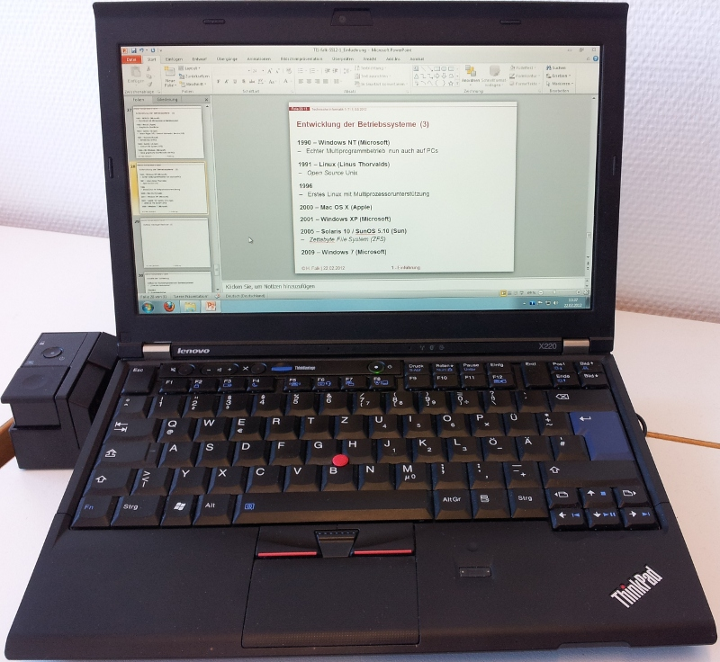
Aufbau heutiger Rechner (1)
Anwendung
(R) Microsoft
Betriebssystem
Ein-/Ausgabe (I/O)
Hardware

Slide 7
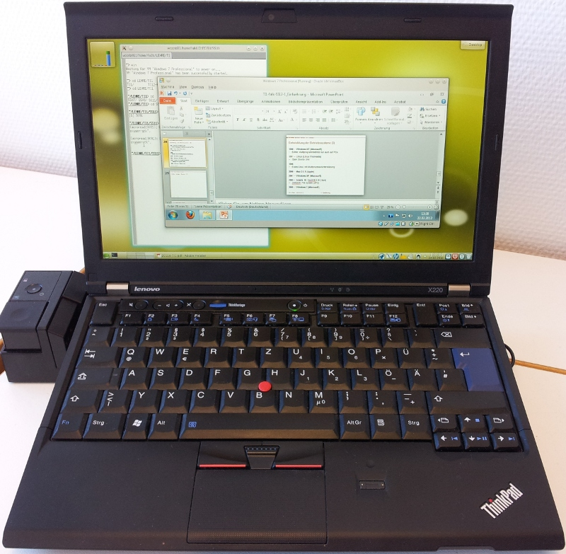
Aufbau heutiger Rechner (2)
Anwendungen
(R) Microsoft
Betriebssystem
Tux: L. Ewing, S. Budig, A. Gerwinski
Ein-/Ausgabe (I/O)
Hardware

Slide 8
Aufbau heutiger Rechner (3)
Apps
Betriebssystem
Ein-/Ausgabe (I/O)
Hardware
Portions of this page are reproduced from work created and shared by Google and used according to terms described in the Creative Commons 3.0 Attribution License.

Slide 9
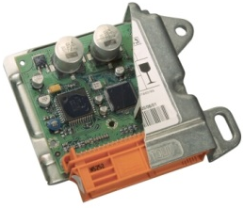
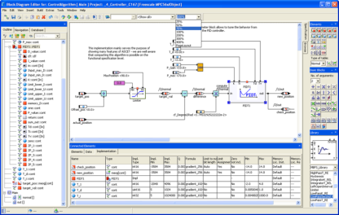
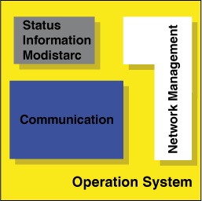
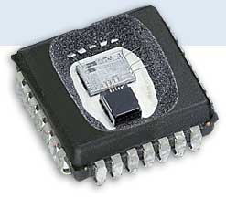
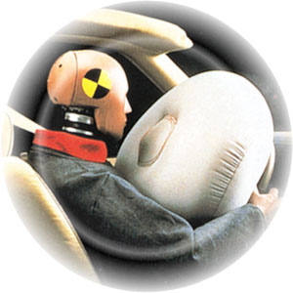
Aufbau heutiger Rechner (4)
☞ Eingebettete Systeme
Anwendung
Betriebssystem
OSEK
VDX
Ein-/Ausgabe (I/O)
Bosch
Hardware
(c) Autoliv Inc.

Slide 10
Einordnung der Vorlesung in Studienplan
Abstraktionsebenen eines Rechensystems
Anwendungsprogramm-Ebene
Java, C, ...: for, while, if, ...
PI/PvS
Assemblerprogramm-Ebene
Compiler
bne $1,$2,loop
Maschinenprogramm-Ebene/
Befehlsschnittstelle
Betriebssystem-Ebene
GdBS
Assembler
01010...10₂
Register-Transfer-Verhaltensebene
Reg[2] := Reg[3]
Register-Transfer-Strukturebene
Addierer, Multiplexer, Register
GdRA
Gatterebene
f = a ∨ bc
ET/
Phys.
Transistorebene

Slide 11
Inhalte der Vorlesung
Überblick
Einführung
Kombinatorische Logik
Sequentielle Logik
Technologische Grundlagen
Rechnerarithmetik
Grundlagen der Rechnerarchitektur
Speicher-Hardware
Ein-/Ausgabe
Materialien
Dank an Prof. Hauck, Prof. Schulthess und Prof. Marwedel!

